Slide 1


CHÀO MỪNG QUÝ THẦY CÔ VÀ CÁC EM ĐẾN VỚI TIẾT HỌC HÔM NAY!
Giáo viên: Vũ Thị Hải Yến
Đơn vị: Tiểu học Hòa Thạch B

Slide 2

ĐỘNG
KHỞI

Slide 3
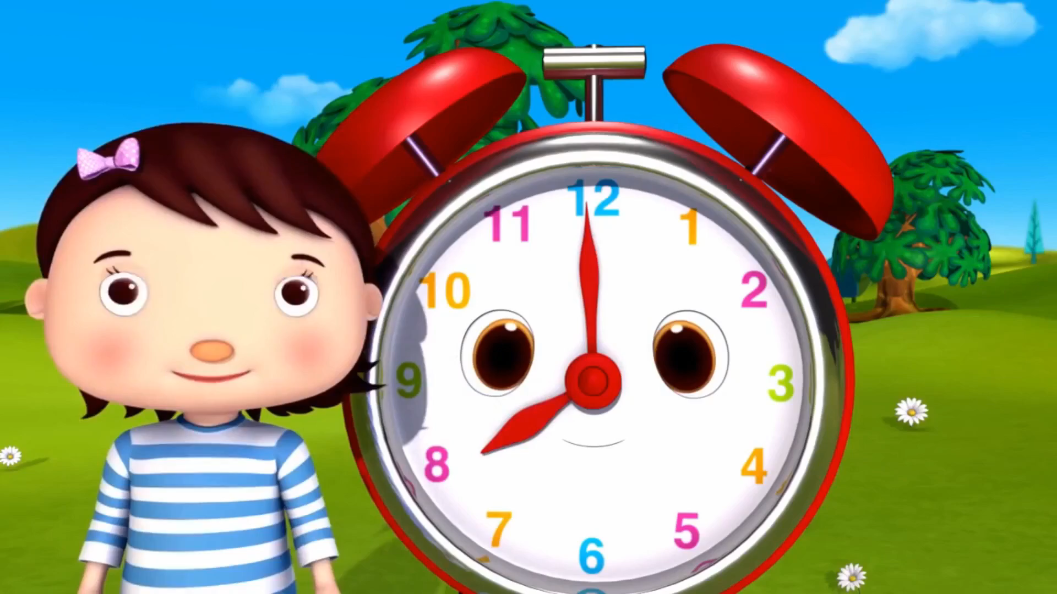

Slide 4

Đồ vật nào được nhắc đến trong bài hát?

Slide 5
Đồng hồ dùng để làm gì?

Slide 6





Bài học stem
ĐỒNG HỒ 12 GIỜ

Slide 7


NHẬN BIẾT MẶT ĐỒNG HỒ

Slide 8

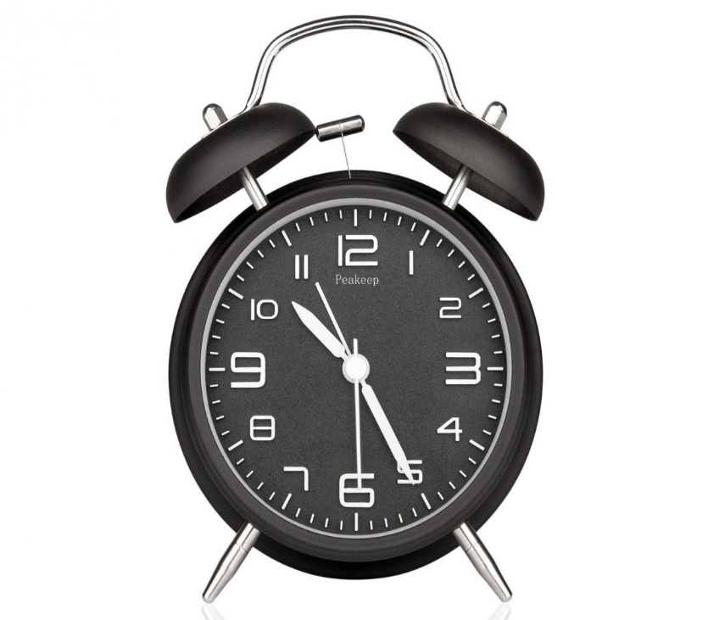
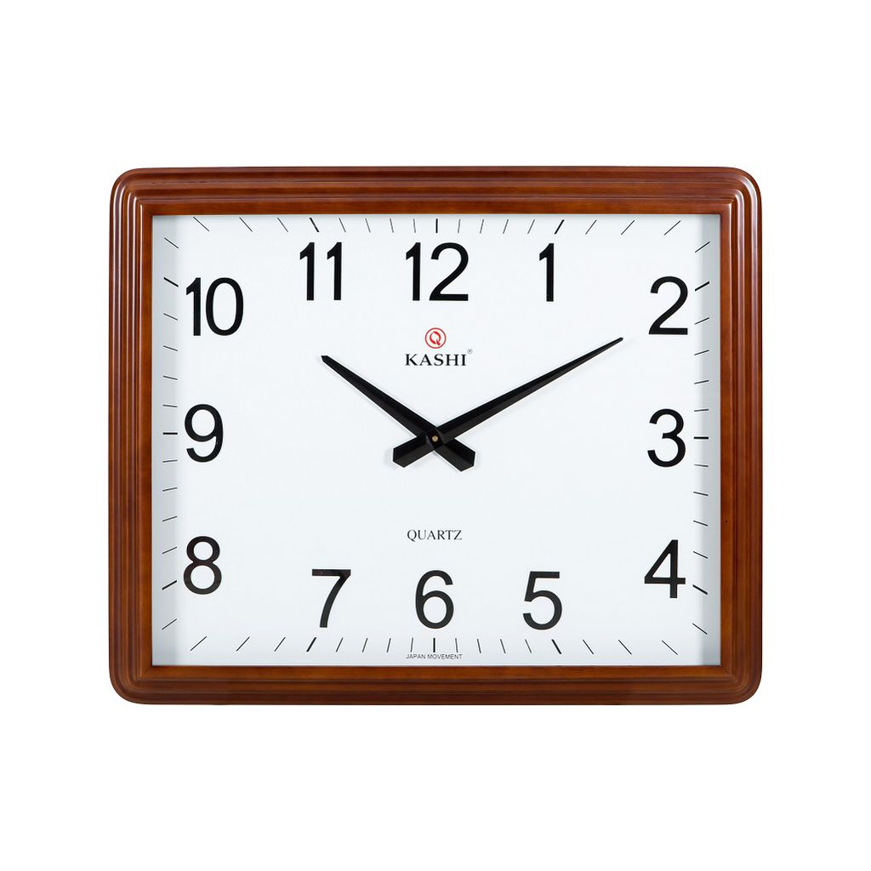
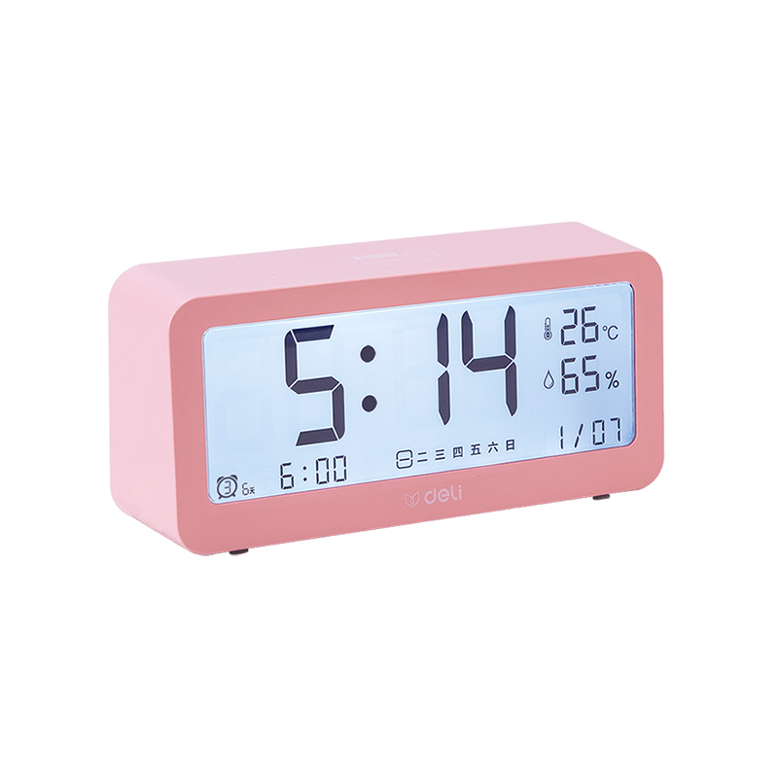
Đồng hồ có hình dạng nào?

Slide 9


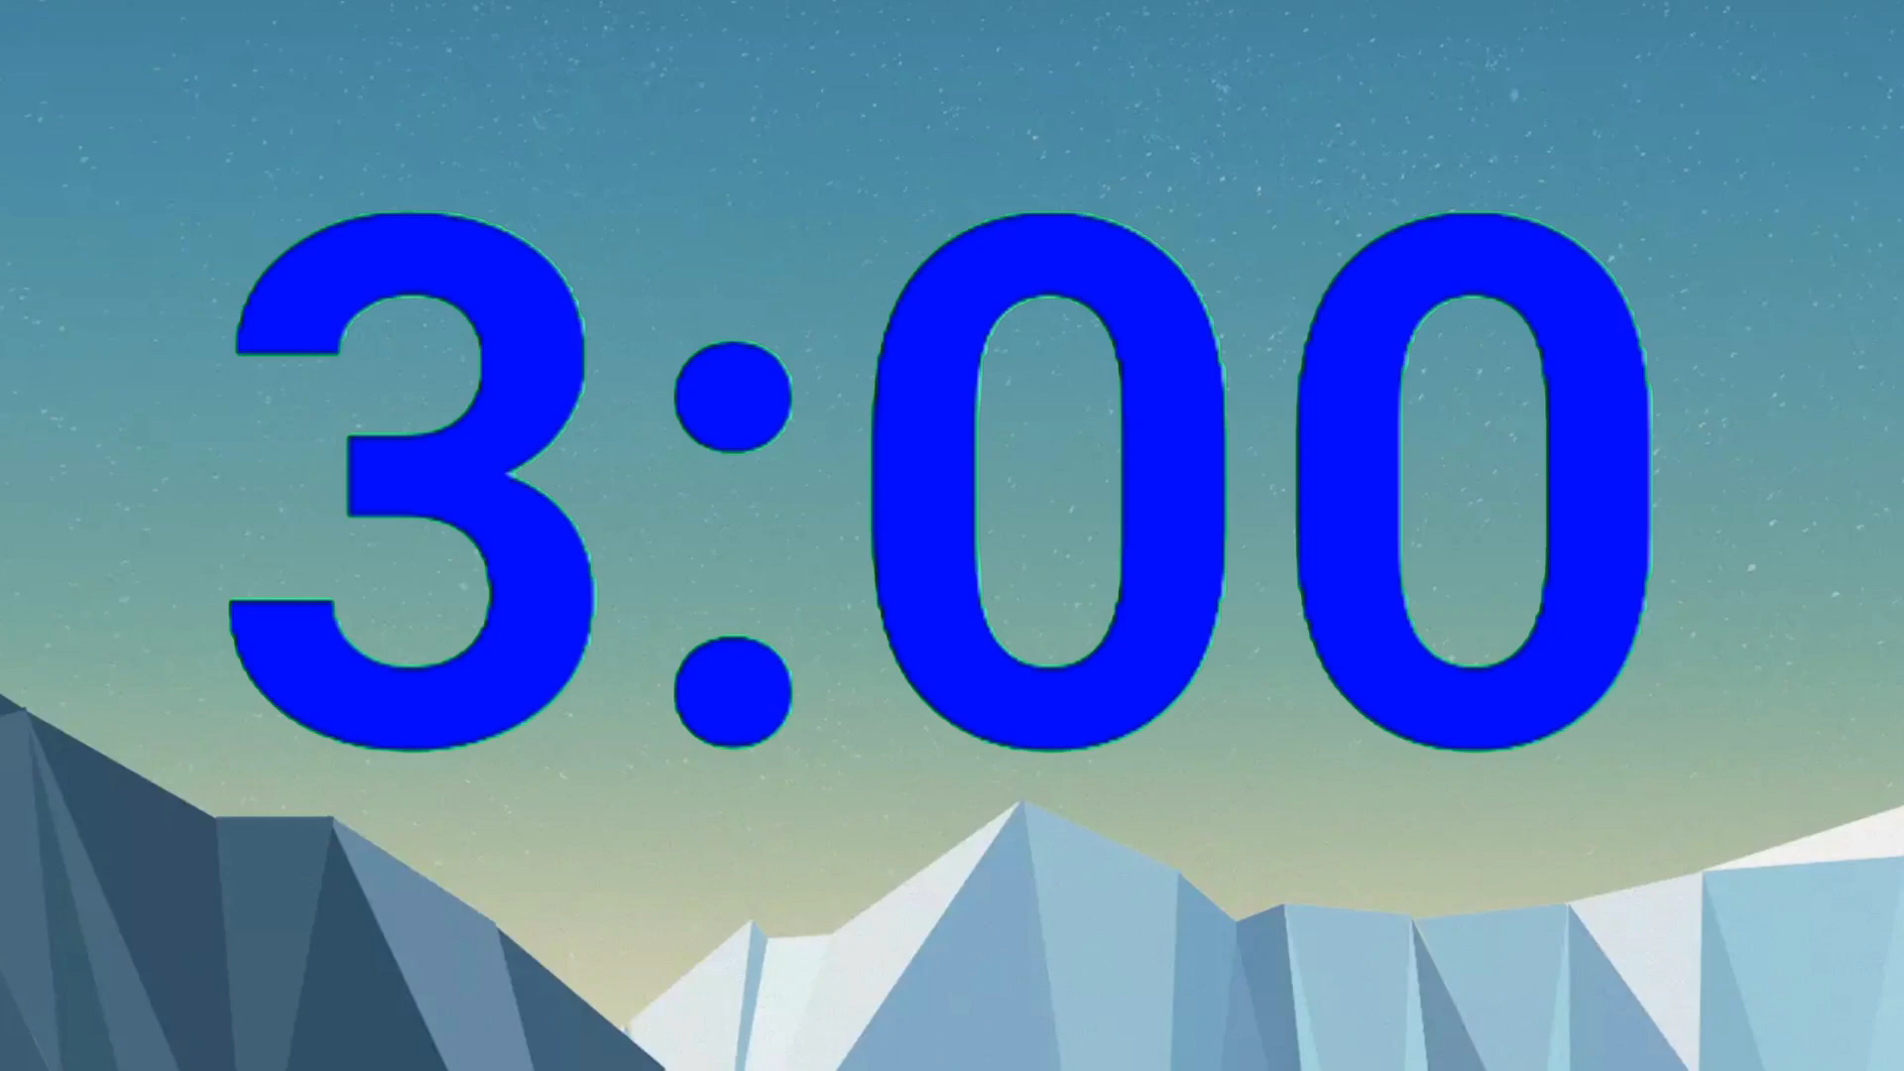

Nhóm:………………….
Quan sát đồng hồ mẫu và điền vào chỗ trống
1. Mặt đồng hồ có bao nhiêu số? ……………... Các số đó là…………………………………………………
2. Kim đồng hồ quay theo hướng từ ………sang …….
3. Kim ngắn chỉ……………., kim dài chỉ…………………

Slide 10











Slide 11
Nhóm:………………….
Quan sát đồng hồ mẫu và điền vào chỗ trống
1. Mặt đồng hồ có bao nhiêu số? ……………... Các số đó là…………………………………………………
2. Kim đồng hồ quay theo hướng từ ………sang …….
3. Kim ngắn chỉ……………., kim dài chỉ………………
12 số
1, 2, 3, 4, 5, 6, 7, 8, 9, 10, 11, 12
phải
trái
giờ
phút

Slide 12
CÁCH ĐỌC ĐÚNG GIỜ

Slide 13
1. Kim ngắn chỉ vào số mấy?
2. Kim dài chỉ vào số mấy?
Kim ngắn chỉ vào số 5
Kim dài chỉ vào số 12
Ta nói: Đồng hồ chỉ 5 giờ đúng

Slide 14


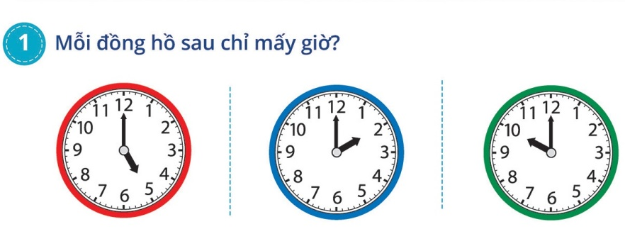
THỰC HIỆN NHÓM ĐÔI
5 giờ
2 giờ
10 giờ

Slide 15
LUYỆN TẬP
VẬN DỤNG

Slide 16

TIME LIMIT:
5 minutes
Nhóm:………………….
Câu hỏi | Trả lời
1. Em dùng vật liệu gì để làm đồng hồ?
2. Đồng hồ gồm những thành phần nào?
3. Làm cách nào để gắn kim dài, kim ngắn vào đồng hồ?
4. Em hãy mô tả cách làm đồng hồ
Notes:
GV bấm bắt đầu đồng hồ chạy, chuông reo báo hiệu kết thúc

Slide 18
THAM KHẢO CÁCH LÀM
ĐỒNG HỒ 12 GIỜ

Slide 19
- Cắt kim đồng hồ trên giấy.

Slide 20
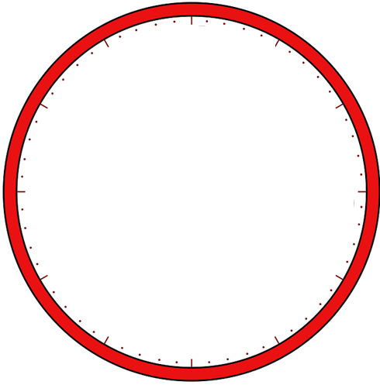











- Viết hoặc dán các số từ 1 đến 12 vào mặt đồng hồ.

Slide 21
- Gắn kim giờ, kim phút vào mặt đồng hồ bằng ghim cánh phượng

Slide 22




- Trang trí đồng hồ

Slide 23
Trưng bày và giới thiệu
sản phẩm

Slide 24



Slide 25

Luật chơi
Mỗi nhóm tham gia chơi bằng cách giơ bảng
Nhóm nào trả lời đúng nhiều nhất nhóm đó giành chiến thắng.

Slide 26
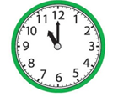

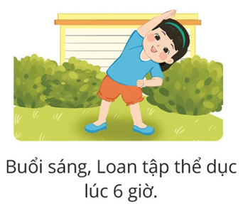




Câu 1: Chọn đồng hồ phù hợp với tranh vẽ?
A
B
C
Notes:
GV click vào đáp án khung vuông (không click vào ô tròn ABCD) để hiện kết quả
Khi HS trả lời đúng, GV click vào biểu tượng hộp quà ở góc phải để HS chọn quà.
Khi HS trả lời sai, GV cho HS hát một bài hát.

Slide 27
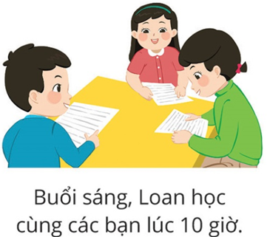

Câu 2: Chọn đồng hồ phù hợp với tranh vẽ?
A
C
B
Notes:
GV click vào đáp án khung vuông (không click vào ô tròn ABCD) để hiện kết quả
Khi HS trả lời đúng, GV click vào biểu tượng hộp quà ở góc phải để HS chọn quà.
Khi HS trả lời sai, GV cho HS hát một bài hát.

Slide 28
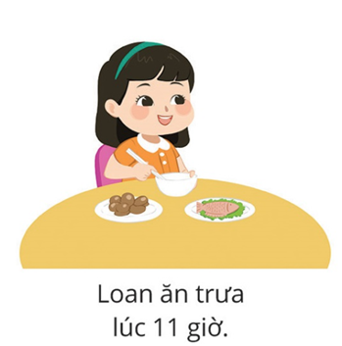
Câu 3: Chọn đồng hồ phù hợp với tranh vẽ?
C
A
B
Notes:
GV click vào đáp án khung vuông (không click vào ô tròn ABCD) để hiện kết quả
Khi HS trả lời đúng, GV click vào biểu tượng hộp quà ở góc phải để HS chọn quà.
Khi HS trả lời sai, GV cho HS hát một bài hát.

Slide 29
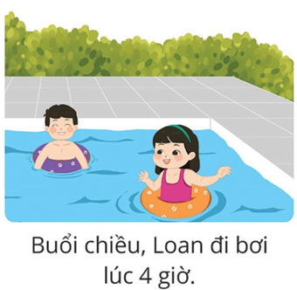

Câu 4: Chọn đồng hồ phù hợp với tranh vẽ?
A
B
C
Notes:
GV click vào đáp án khung vuông (không click vào ô tròn ABCD) để hiện kết quả
Khi HS trả lời đúng, GV click vào biểu tượng hộp quà ở góc phải để HS chọn quà.
Khi HS trả lời sai, GV cho HS hát một bài hát.

Slide 30

Câu 5: Chọn đồng hồ phù hợp với tranh vẽ?
A
C
B
Notes:
GV click vào đáp án khung vuông (không click vào ô tròn ABCD) để hiện kết quả
Khi HS trả lời đúng, GV click vào biểu tượng hộp quà ở góc phải để HS chọn quà.
Khi HS trả lời sai, GV cho HS hát một bài hát.

Slide 31

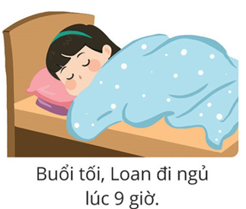
Câu 6: Chọn đồng hồ phù hợp với tranh vẽ?
C
A
B
Notes:
GV click vào đáp án khung vuông (không click vào ô tròn ABCD) để hiện kết quả
Khi HS trả lời đúng, GV click vào biểu tượng hộp quà ở góc phải để HS chọn quà.
Khi HS trả lời sai, GV cho HS hát một bài hát.

Slide 32
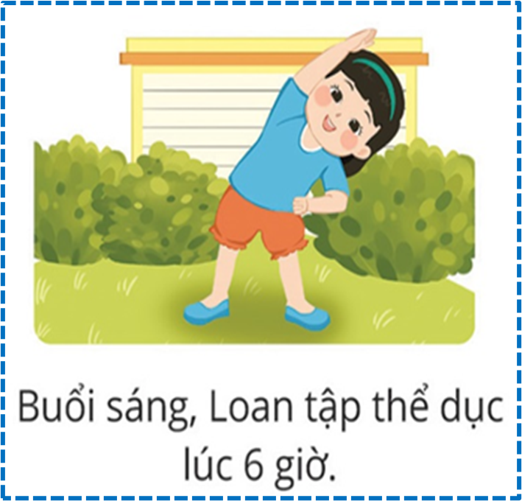
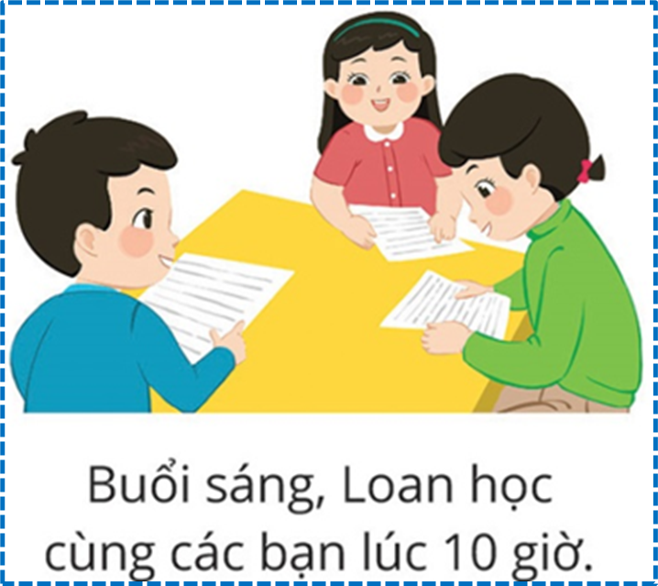
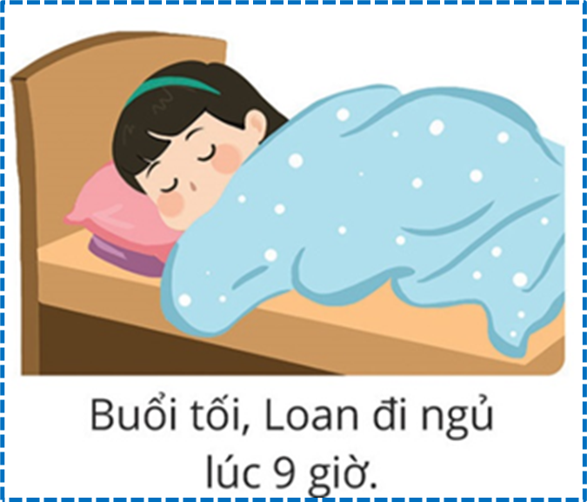
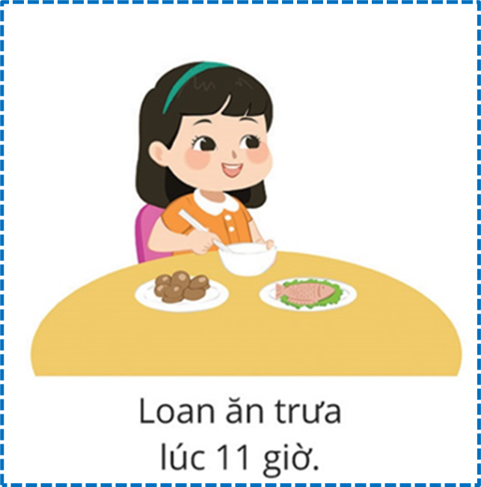
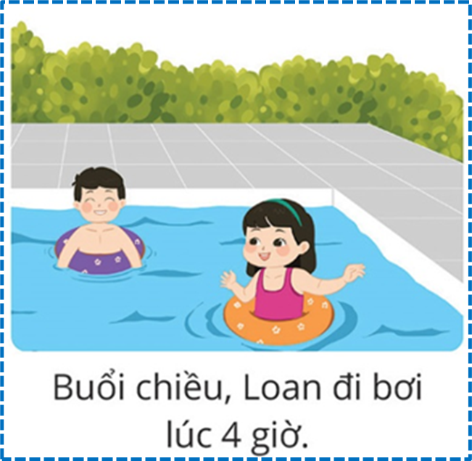

Slide 33
THI KỂ CHUYỆN

Slide 34

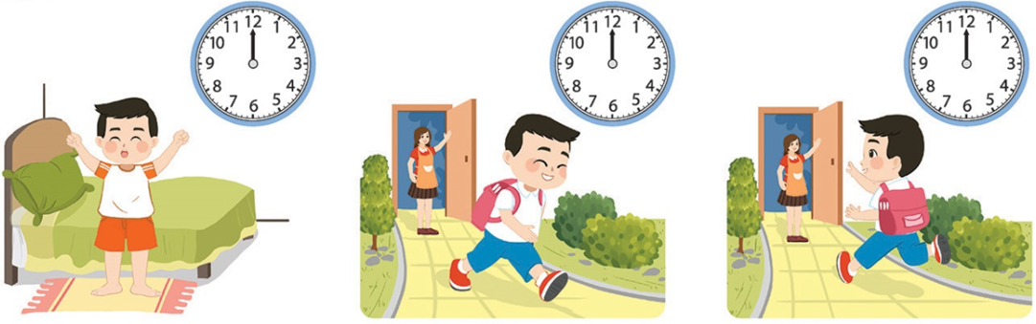
Đặt kim ngắn vào đồng hồ cho thích hợp

Slide 35
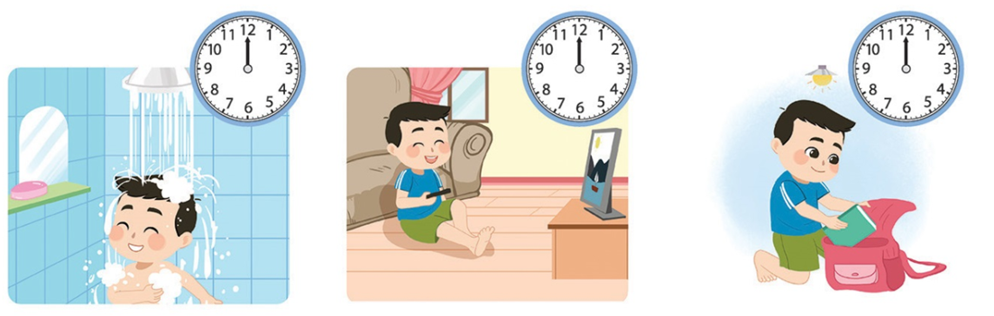
Đặt kim ngắn vào đồng hồ cho thích hợp

Slide 36
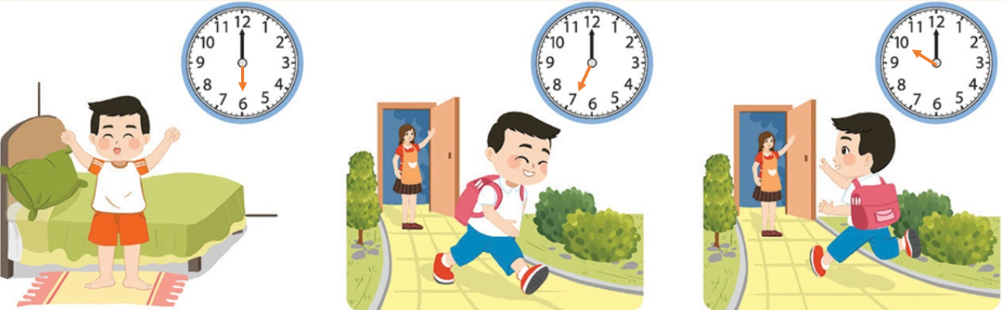
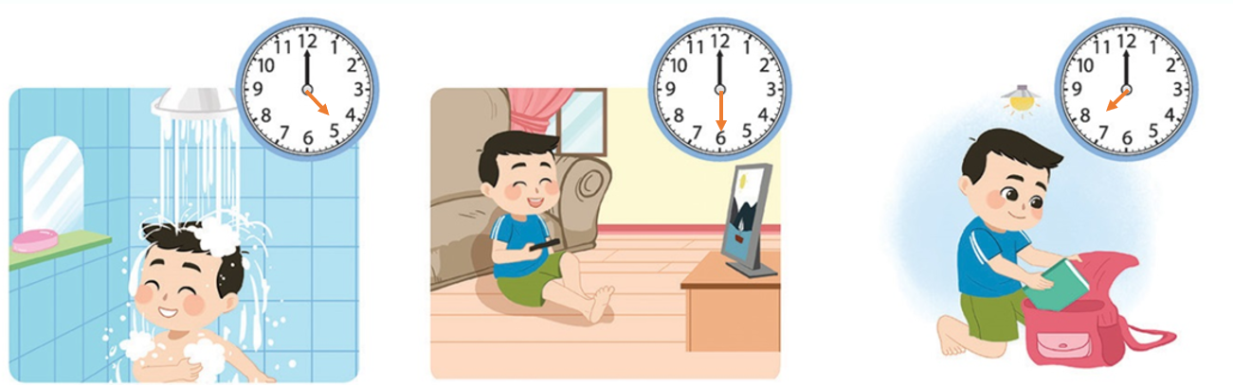
Kể lại câu chuyện theo tranh

Slide 37
THỜI GIAN VỀ QUÊ

Slide 38
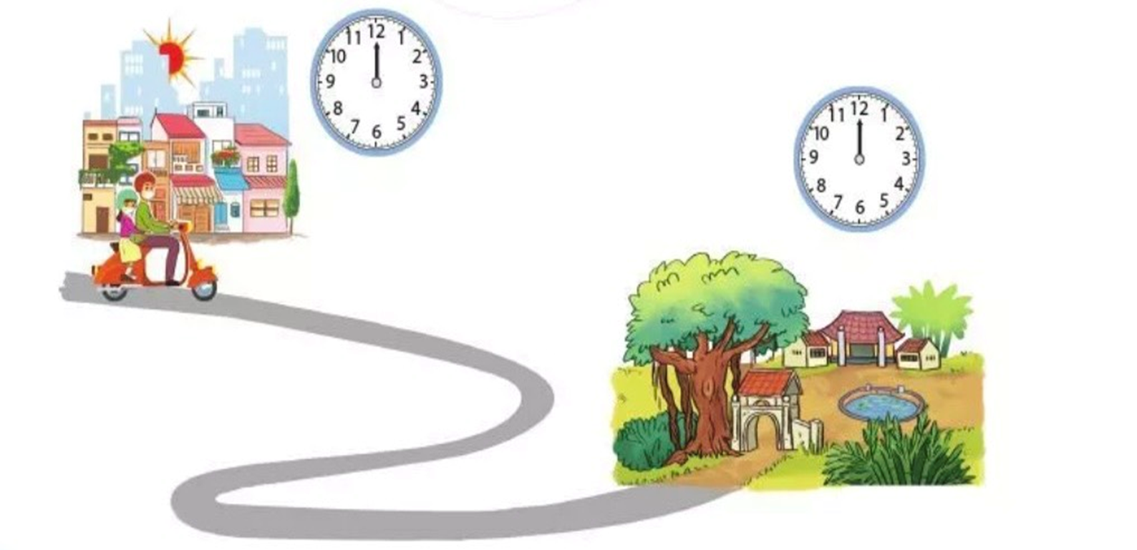
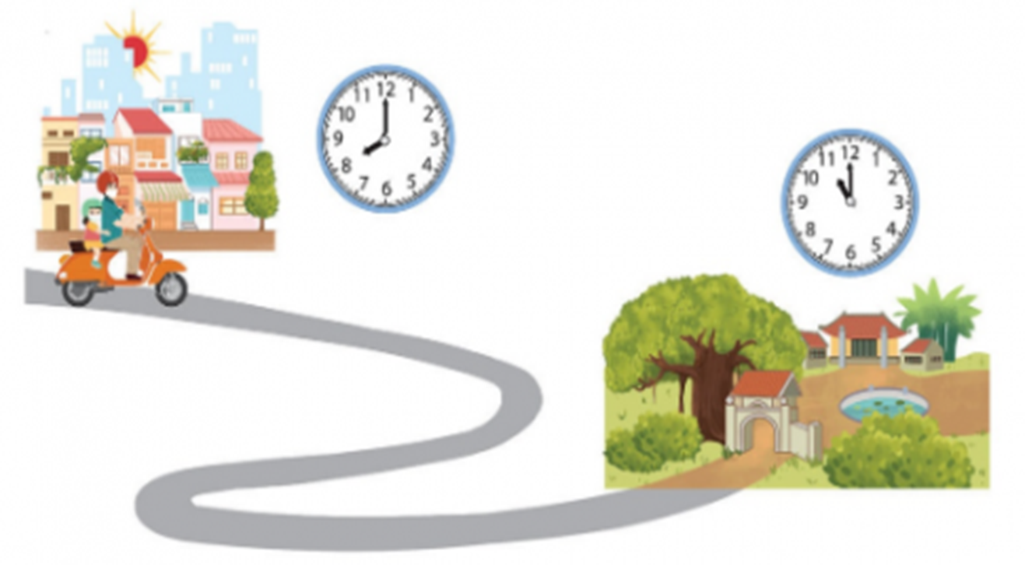
Bạn Châu đi từ thành phố về quê. Đặt kim ngắn vào mỗi đồng hồ sao cho thích hợp.

Slide 39

HƯỚNG DẪN VỀ NHÀ
Thực hành cách xem giờ trên đồng hồ nhà em nhé!

